Slide 1

Створення та модифікація форм.

Slide 2

План
Створення форм за допомогою майстра форм та вручну.
Редагування і введення даних.
Елементи керування.

Slide 3
Форма — це тип об'єкта бази даних, який, зазвичай, ви­користовують для зручного (користувачеві) відображення записів у базі даних. Існує кілька варіантів застосування форм:
• форми для введення даних;
• кнопкові форми (для виконання заданих дій);
• користувацьке вікно (для відкриття інших форм або інших об'єктів бази даних).

Slide 4
СТВОРЕННЯ ФОРМ
Форму можна створити будь-яким із трьох способів:
• створення «вручну» в режимі конструктора;
• за допомогою Автоформи на основі таблиці;
• за допомогою майстра на основі однієї або кількох таблиць.
Розглянемо докладніше всі варіанти створення форм.
Створення форми «вручну» в режимі конструктора. За такого способу створення форм зручно спочатку створити базову форму, а потім відредагувати її відповідно до потреб користувача.

Slide 5
Для створення форми слід виконати такі дії:
• відкрити потрібну базу даних. У вікні бази даних обрати об'єкт Форми;
• натиснути кнопку Створити;
• у вікні, що з'явилося — Новая форма — обрати рядок Конструктор та базову таблицю, на якій має ґрунтуватися форма та натиснути кнопку ОК;
• з'явиться вікно Конструктора форм. На ньому буде розміщено окремим фрагментом перелік полів таблиці, а на робочому полі вікна програми — заготовка Область даних для розміщення елементів форми та спеціальна панель інструментів для створення написів полів, зон для введення і відображення даних, а також інші інструменти для створення кнопок, рамок та додаткових елементів форми.

Slide 6
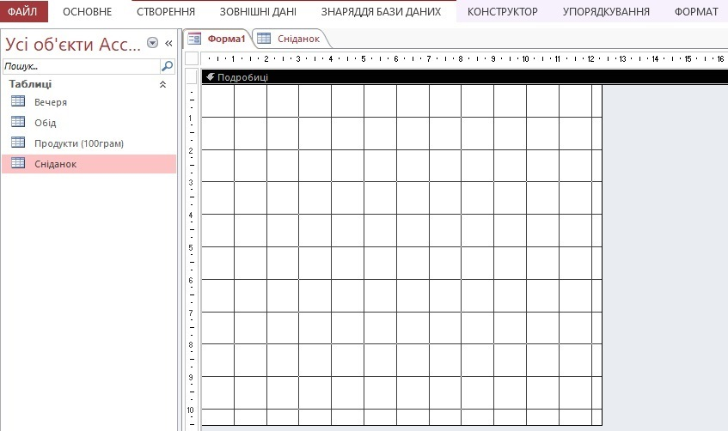
Більшість форм приєднані до однієї або кількох таблиць бази даних. Вони ґрунтуються на записах з полів базових таблиць. Зазвичай форми не містять усіх полів базової таблиці, а можуть містити тільки ті, які потрібні користувачеві для виконання певних завдань. Дані у форму поступають з базових таблиць, а такі елементи форми, як заголовок, коментарі, рамки, кнопки тощо зберігаються тільки в макетах форм.

Slide 7
Редагування форми - це процес встановлення значень
певних параметрів елементам форми.
У режимі конструктора можна змінювати:
• джерело записів (для цього змінюють базову таблицю, на якій ґрунтується форма);
• задання властивостей форми (задання таких властивостей, які дають змогу користувачеві додавати або вилучати певні записи, або, навпаки, задання властивостей, які унеможливлюють додавання, вилучення або зміну певних записів);
• редагування вікна форми (можливість користувачу додавати або вилучати кнопки та інші елементи управління; виконання перевірки орфографії на елементах форми, а також у записах полів);
• форматування елементів форми (встановлення кольору форми, розмірів та оформлення рамок на формі, параметрів шрифту написів, записів у полях та коментарів, розмірів, розміщення та вигляду елементів управління на формі.

Slide 8
Створення форми за допомогою Автоформи.
Такий варіант зручно застосовувати, коли потрібно, щоб користувачеві було видно всі поля та записи базової таблиці (тобто таблиці, на основі якої створюється форма).

Slide 9
Для створення форми слід виконати такі дії:
• відкрити потрібну базу даних. У вікні бази даних обрати об'єкт Форми;
• натиснути кнопку Створити на панелі інструментів вікна бази даних

Slide 10
у вікні Форма обрати майстра та вказати на основі якої таблиці слід створити форму, вибрати поля та натиснути кнопку ОК.

Slide 11
Натиснувши далі можна обрати один із таких варіантів оформлення форми:
• Автоформа: « Стовпці»— у такому варіанті форма містить поля, що розміщуються в окремих рядках, а підпис полів — ліворуч від поля;
• Автоформа: «Таблиця» — у такому варіанті форма містить окремі рядки для вмісту всіх полів одного конкретного запису. Підписи полів розміщені у верхній частині форми (як в таблицях);

Slide 12
Автоформа: «Таблиця даних» — у такому варіанті форма містить поля та записи, які розміщені так само, як вони були розміщені в таблицях. Навіть зовнішнім виглядом така форма схожа на таблицю.

Slide 13
Автоформа: «За шириною» кожен елемент таблиці буде показуватися окремо.
Форму буде створено. Назва форми буде такою самою, як і назва базової таблиці

Slide 14
Ms Access застосовує до створеної форми той формат (варіант оформлення), який застосовувався останнім, а якщо до того користувач форми не створював, то слід виконати команду меню Формат /Автоформат, тоді буде застосовано стандартний автоформат.

Slide 15
Такий спосіб створення форм зручно обрати для відображення у формі як полів з одної таблиці, так і полів із кількох пов'язаних між собою таблиць. Тут майстер «ставить» запитання про базові таблиці, про потрібні для відображення поля, про варіанти оформлення макета форми, про формати тощо.
На основі заданих користувачем параметрів створює форму.
Для створення форми слід виконати такі дії:
• відкрити потрібну базу даних. У вікні бази даних обрати об'єкт Форми;
• натиснути кнопку Форма на панелі Об’єкти;
• натиснути кнопку Створити на панелі інструментів вікна бази даних;
• у вікні, що відкрилося — Нова форма, обрати з переліку Мастер форм та вказати базову таблицю для форми та натиснути кнопку ОК, поля можна обирати з кількох таблиць.

Slide 16

Якщо немає зв’язку між потрібними таблицями, то ми побачимо таке вікно

Slide 17
Для встановлення зв’язку між таблицями, натискаємо додати і вибираємо потрібні таблиці, а саме, виберіть таблицю «Сніданок», «Продукти», «Вечеря».

Slide 18
Якщо одна із таблиць, наприклад «Вечеря» є зайвою, то її можна видалити, натиснувши на команду «приховати таблицю».

Slide 19
виконуючи інструкції Майстра форм, користувач створює потрібний вигляд форми. Створену форму можна змінити за допомогою Режиму конструктора.

Slide 20
Задача
Користуючись наданими теоретичними даними та раніше створеною базою даних Ассеss «калорійність продуктів» на основі наведених там таблиць складіть меню харчування сніданок-обід-вечеря впродовж тижня, при цьому постарайтесь дотримуватись принципів збалансованого харчування та розрахуйте власні норми споживання продуктів.

Slide 21
Розв’язок задачі
1. Пуск→Microsoft Office → Microsoft Office Access, відкриваємо документ під назвою «калорійність продуктів».

Slide 22
Відкриваю усі таблиці даного документу та клацаю на таблиці «Сніданок».

Slide 23
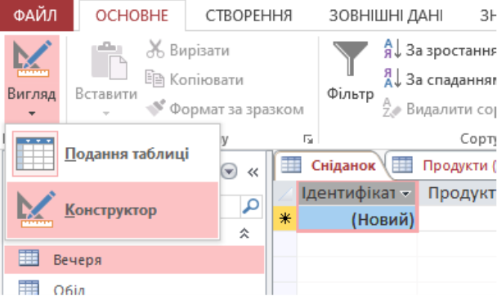
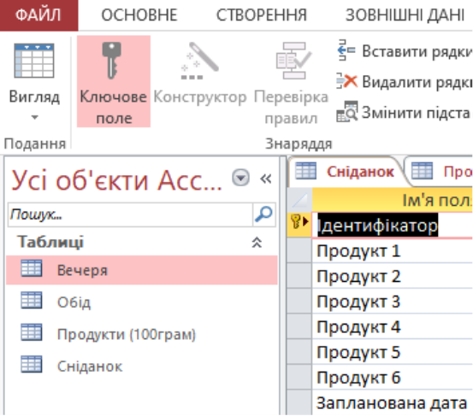
Натискаю файл → вигляд → конструктор
Змінюю назву поля «індитифікатор» на «дні тижня»
Додаю поля: запланована дата, калорії та час, з відповідними характеристиками.

Slide 24
Основне → Вигляд → Подання таблиці
Вводжу в таблицю дати запланованих сніданків

Slide 25
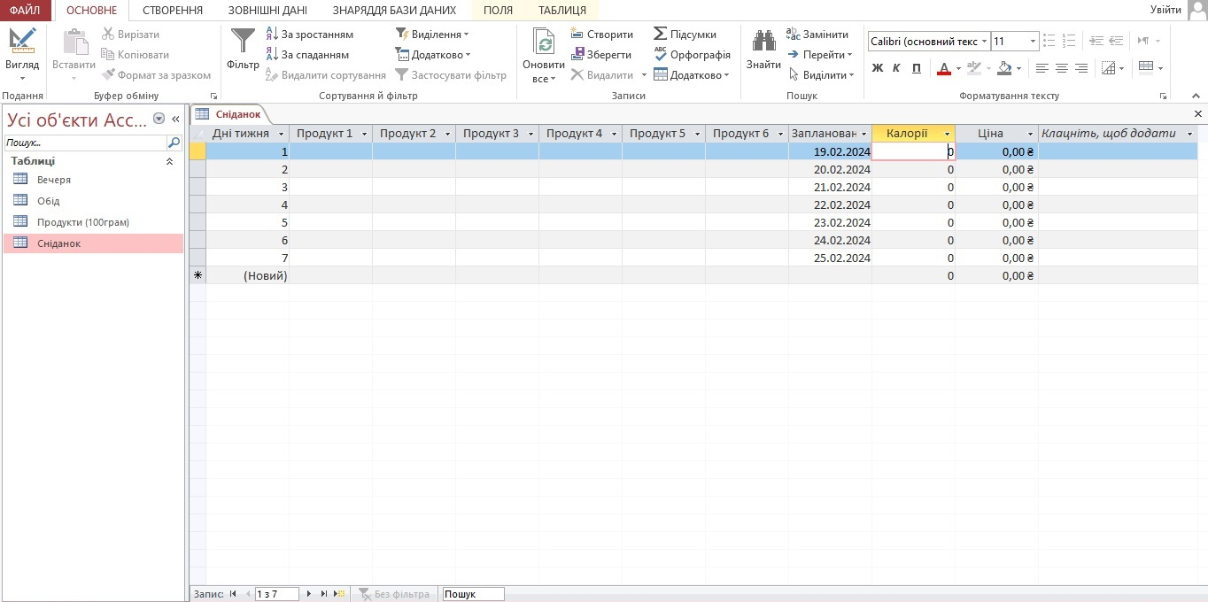
Таблицю вечеря та обід редагуємо аналогічно, результат має бути такий як на даному малюнку

Slide 26
Відкриваю базу даних «продукти», клацаю лівою частиною мишки на слові сніданок, створення → форма.
Зберігаю форму під назвою «Сніданок».

Slide 27
Далі спробую поєднати на цій формі дві таблиці, а саме таблицю «Сніданок» та таблицю «Продукти». Зробимо все так, щоб було зручно редагувати форму. Основне → вигляд → конструктор.

Slide 28
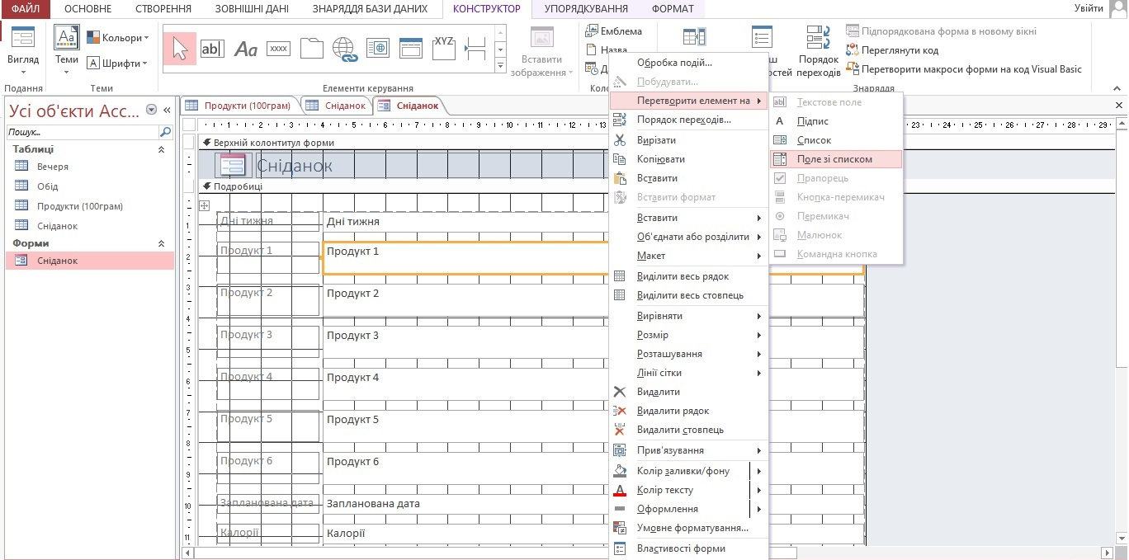
Перейшовши в режим конструктор вибираю запис «Продукт 1», конструктор → перетворити елемент на → поле зі списком, виконую ці дії з усіма записами, що мають назву «Продукт»

Slide 29
Переходимо в режим форми: вигляд → режим форми.

Slide 30
Проте список продуктів у нас порожній
Щоб він не був порожній об’єднюю його з таблицею «Продукти». Для цього знову переходжу в режим конструктор → аркуш властивостей → дані → джерело рядків, де і вибираю таблицю «Продукти».

Slide 31
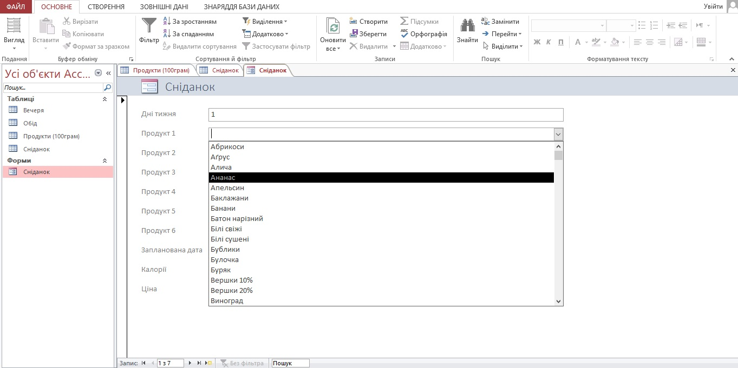
Аналогічні дії роблю з усіма полями під назвою «Продукти» і знову переходжу у режим форми.

Slide 32
Тепер я можу вибирати продукти, які запланувала на сніданок. Проте мені незручно, бо я змушена кожен раз відкривати таблицю, що містить продукти, щоб дивитися на поле «ціна» та на поле «калорії».
Отже моя форма знову потребує змін. А саме: переходжу у режим конструктор → аркуш властивостей → формат → кількість стовпців. Тут я роблю виправлення з 1 на 3.

Slide 33
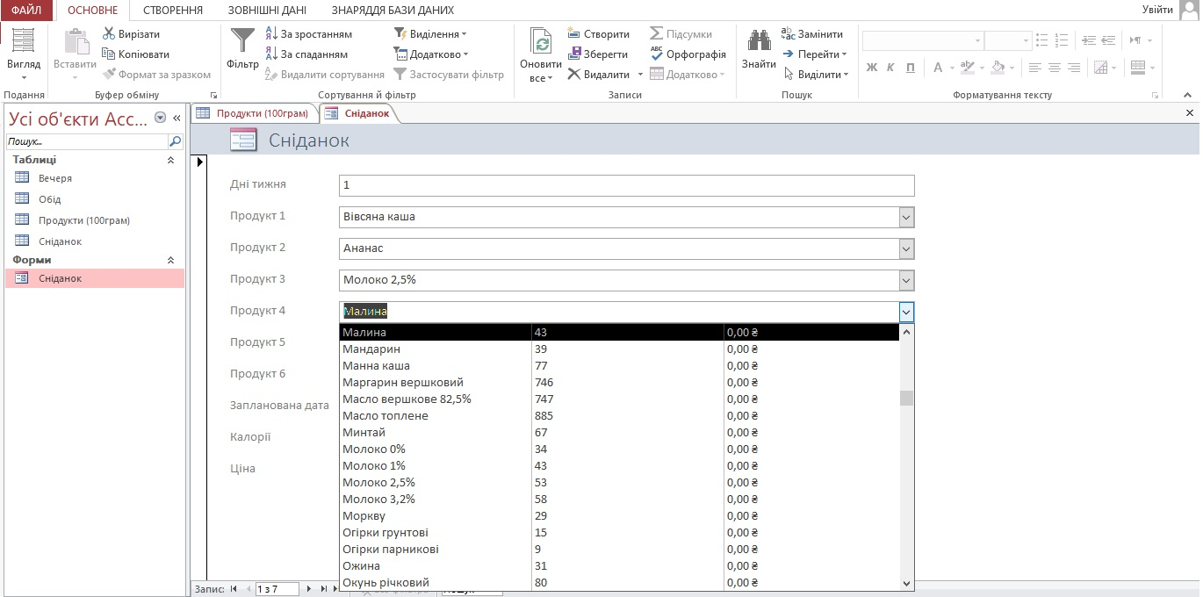
Тепер вибираючи продукти я бачу і їхню ціну та калорійність

Slide 34
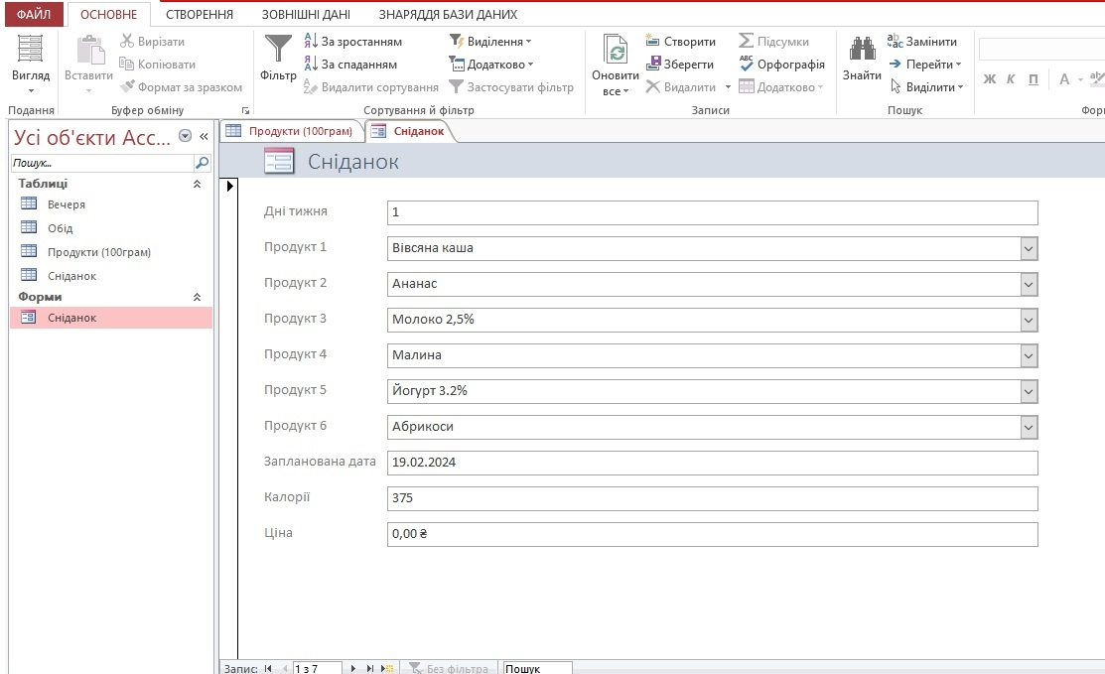
Суму калорій я заношу у поле таблиці «Сніданок».
В результаті ці дані появляються у формі «Сніданок».

Slide 35
Щоб переглянути зв’язки, які утворилися внаслідок наших дій між таблицями натискаю: знаряддя бази даних → зв’язки.

Slide 36
Література:
Клиса І.І. «Інформатика»: Навчальний посібник, Львів, 2023. – 236с.
https://www.youtube.com/watch?v=Sdsllu5G0Vs
https://www.youtube.com/watch?v=S0ssobwzs0c
https://disted.edu.vn.ua/courses/learn/2820
https://massage.co.ua/uk/tablica-kalorijnosti-produktov-v-100-grammax/

